Slide 1
DE STIJL I NEOPLASTICIZAM (1917-1931)

Slide 2
De Stijl nije bila homogena ‘grupa’; nije bio ni umetnička škola kao Bauhaus
To je bio pre kolektivni projekat koji je okupio slikare, skulptore, arhitekte, dizajnere: Tea van Dusburga (Theo van Doesburg 1883-1931) koji je ujedno bio glavni organizator i promoter pokreta; Barta Van Der Leka (Bart van der Leck 1876-1958); Pita Mondrijana (Piet Mondrian 1872-1944); Vilmoša Husara (Vilmos Huszár 1884-1960); Žorža Vantongerloa (Georges Vantongerloo 1886—1965); Gerita Ritvelda (Gerrit Thomas Rietveld 1888-1964) i J.J.P. Uda (J. J. P. Oud 1890-1963), Roberta van’t Hofa (Robert van 't Hoff 1887-1979) i Jana Vilsa (Jan Wils 1891-1972)
Časopis De Stijl je predstavljao jezgro i glavni elemenat kontinuiteta
Ova grupa je bila u stanju stalnog fluksa i recimo već tokom prve godine Bart van der Lek je istupio iz grupe, dok su drugi kao Ritveld ušli u grupu tokom sledećih godina kao zamene

Slide 3
Estetski i programski razvoj De Stijla može se podeliti u tri faze:
prva faza: 1916-1921 – formativna i u suštini koncentrisana u Holandiji
2. druga faza: 1921-1925 – period zrelosti i internacionalnog širenja;
3. treća faza: 1925-1931 – period transformacije i konačne dezintegracije

Slide 4
glavne odlike pokreta
insistiranje na društvenoj ulozi umetnosti, arhitekture i dizajna
utopijska vera u transformišući kvalitet novih tehnologija i mašina
uverenje da umetnost i dizajn imaju moć da promene budućnost (živote, životne stilove pojedinaca)
verovanje u ravnotežu između univerzalnog i kolektivnog s jedne strane i specifičnog i individualnog s druge strane, u ravnotežu koja neće počivati na obećanju ujednačavanja svih elemenata već, naprotiv, koja će počivati i realizovati iz njihove neusaglašenosti

Slide 5
formalne odlike
odbacivanje tradicionalnih formi arhitekture, nameštaja, slikarstva ili skulpture i njihovo svođenje na apstraktne, primarne, ‘osnovne’ geometrijske komponente ili ‘elemente’
kompozicije nastaju od ovih odvojenih ‘elemenata’ koji se dovode u različite konfiguracije i tako grade ‘celinu’; kompozicije su jasno konstruisane od individualnih i nezavisnih elemenata
prostudirana i ponekad ekstremna asimetrija
tendencija ka isključivoj upotreba ‘ortogonala’ (horizontalnih i vertikalnih linija ili ‘elemenata’) i primarnih boja (‘čiste’ crvena, žuta i plava) zajedno sa ‘neutralnim’ bojama ili tonovima (bela, siva i crna), mada, uvode se i dijagonale, i korste se i izvedene boje

Slide 6
Van Dusburg i ostali rani saradnici De Stijla ‘stil’ su videli kao SUŠTINSKO UREĐIVANJE STRUKTURE koja treba da funkcioniše kao ZNAK ETIČKOG POGLEDA NA DRUŠTVO – jedan elemenat, percepiran kao odvojen i konfiguracija elemenata, percepirana kao celina trebalo je da simbolizuju odnos između pojedinca i kolektiva (ili univerzuma/univerzalnog)
Od ovih elemenata i njihovih konfiguracija se očekivalo da konstruišu idealan ‘model’ novog sveta (nameštaj, skulptura, enterijer, arhitektura, slikarstvo i grafički dizajn)

Slide 7
Mathieu Hubertus Josephus Schoenmaekers (1875- 1944)
Šenmekers, hrišćanski propovednik, teozof -1915. i 1916. publikovao svoja dva vrlo važna dela: Nova slika sveta i Principi plastične matematike
Šenmekers u svojoj knjizi Nova slika sveta napisao da su dve fundamentalne suprotnosti koje oblikuju naš svet : horizontala - kao putanja zemlje oko Sunca i - vertikala poput zraka koji potiču iz centra Sunca, kao i da su " Tri koloristička principa bitna - žuti, crveni i plavi. To su jedine boje koje postoje...Žuta je kretanje zraka...plava je kontrasna boja žutoj...kao boja ona je nebeski svod, plavo je linija, horizontalnost. Crveno spaja žuto i plavo....žuto zrači, plavo "iščezava", crveno cirkuliše.“
ove ideje prepoznajemo u plastičkim i filozofskim principima De Stijla kao i u kolorističkim koncepcijama De Stijla

Slide 8
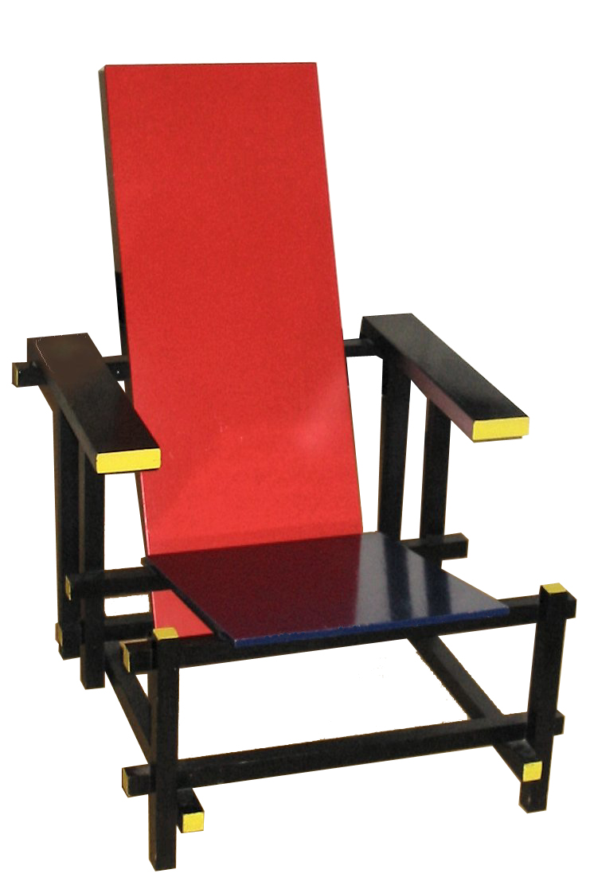
Crvena i plava stolica, (1917)
G. Ritveld je prvi, pod uticajem Tea van Dusburga i (indirektnim) uticajem Mondrijana, razvio estetiku arhitekture de Stijla u celini.

Slide 9
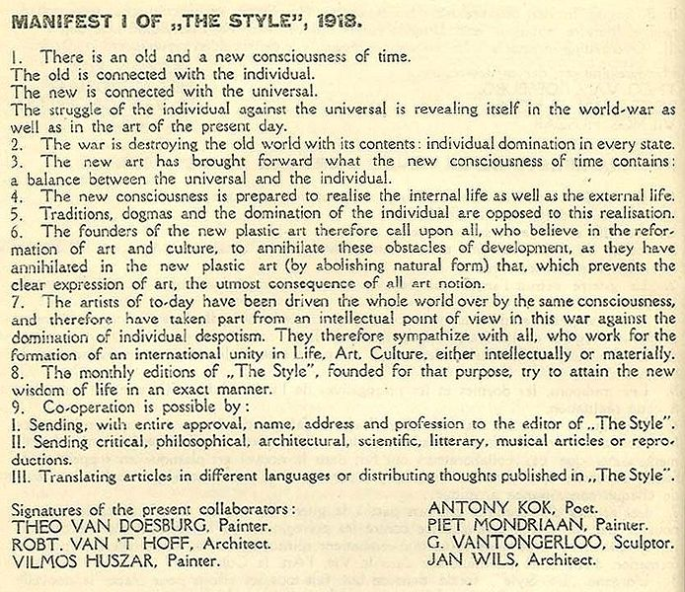

Slide 10
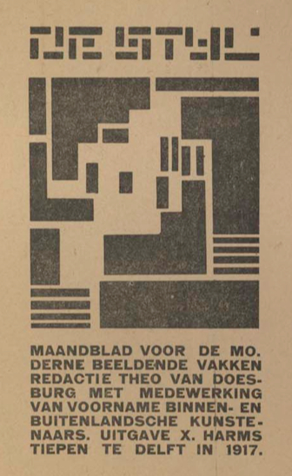
De Stijl slova (Vilmoš Husar ( (1884–1960) 1917)
LOGO – uravnotežena, apstraktna kompozicija u kojoj crna i bela imaju iste vrednosti (nisu crne geometrijske forme na beloj pozadini)
Časopisi su bili najznačajnija platforma avangardnih pokreta jer su:
posle usmene razmene u ličnim susretima i pisane korespondencije bili najznačajniji medij međusobnog upoznavanja i razvoja diskusija, i
oblik avangardne samoreprezentacije i inscenacije (po toj funkciji uporedivi jedino sa performativnim oblicima predstavljanja i pojavljivanja u javnosti)

Slide 11
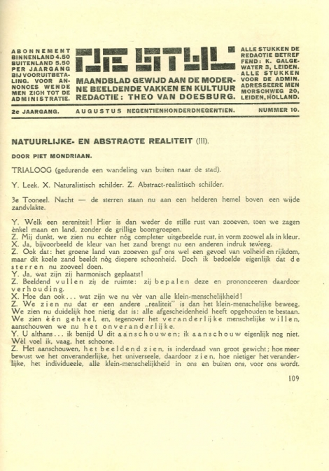

Slide 12
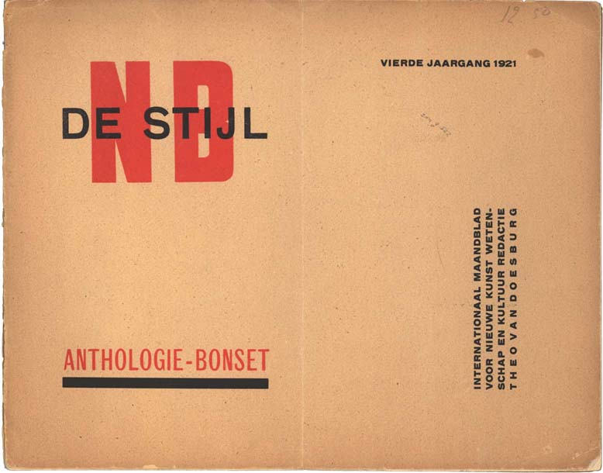
1921. prelom časopisa De Stijl je radikalno izmenjen:
Za razliku od Husarovih rešenja, Van Duzburg i Mondrijan ne stvaraju već koriste postojeći tip slova;
kombinacija crveno-crno postavljena u asimetričan odnos – opšte mesto avangardne tipografije tog vremena od Švajcarske do Rusije;

Slide 13
SLIKARSTVO (1916-1921)
između 1917. i 1919. Mondrijanovo, Van der Lekovo i Dusburgovo slikarstvo razvija se u simbiozi
1916. Mondrijan po povratku iz Pariza provodi vreme u Larenu sa Šenmekersom, upoznaje Slijpera (postaje prijatelj i kolekcionar), Van der Leka u čijem slikarstvu prepoznaje slične ili iste probleme kojima počinje sam da se bavi i preko Van Der Leka upoznaje Van Duzburga

Slide 14
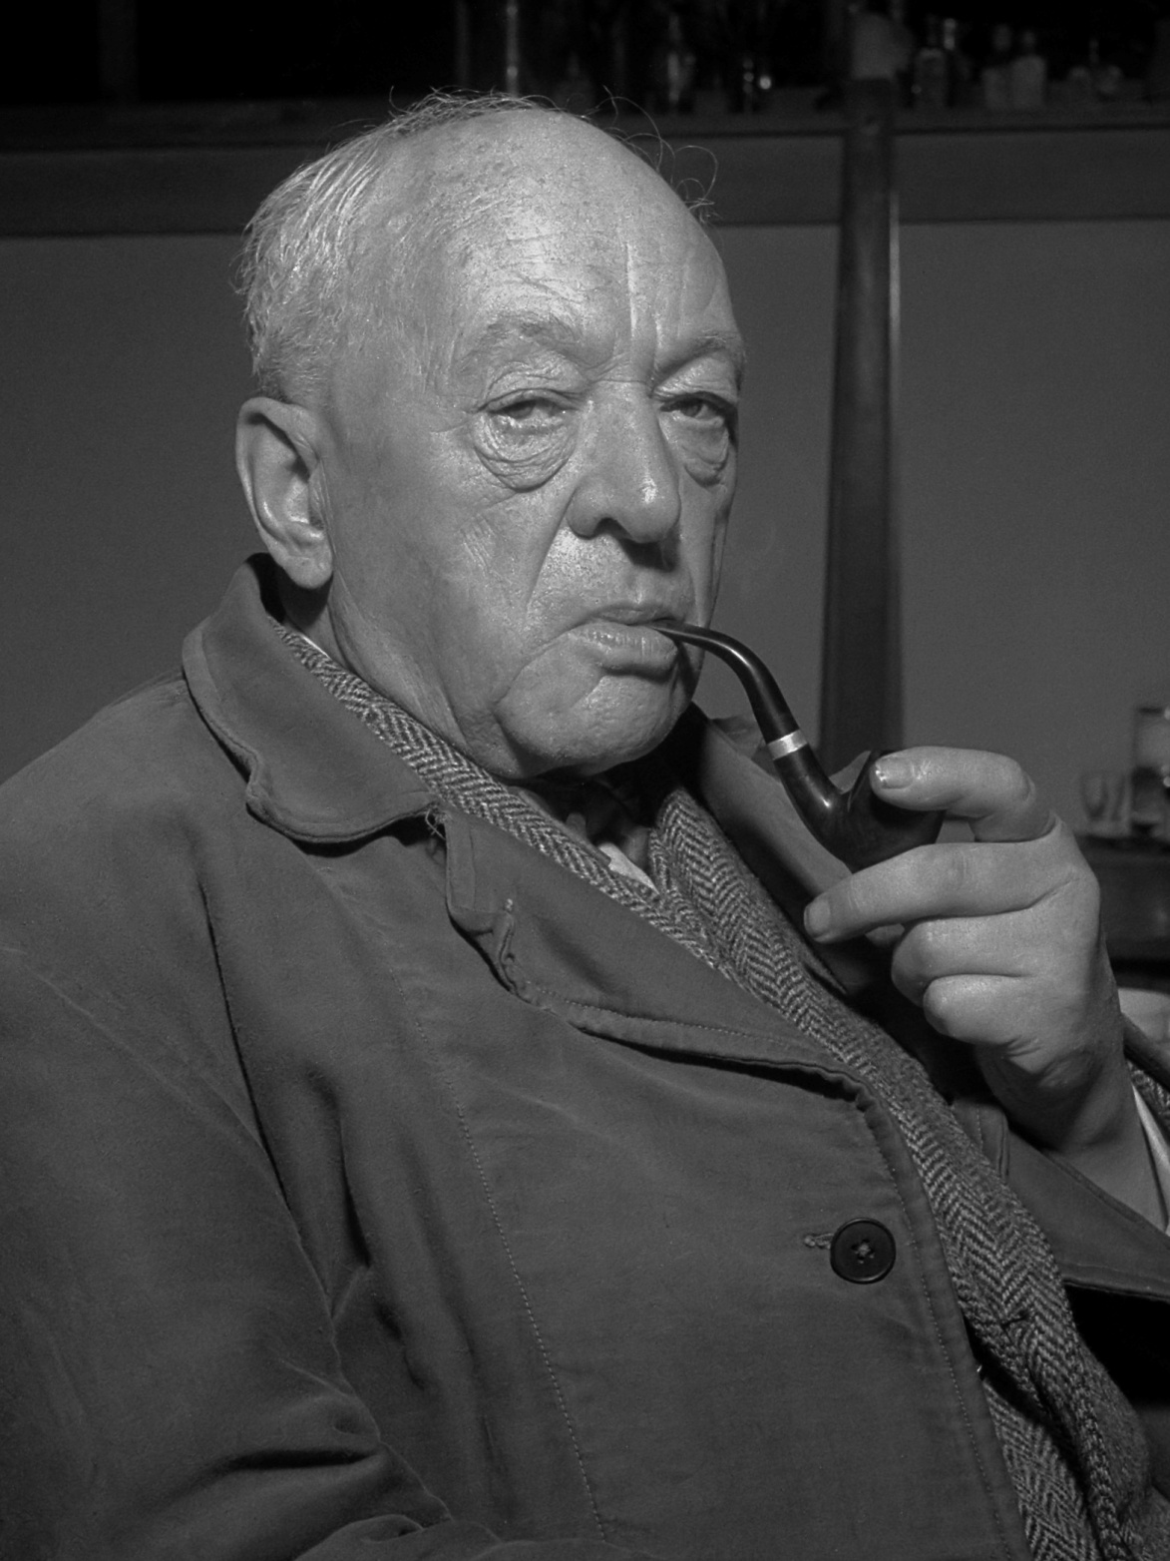
Bart Van Der Lek (1876-1958)

Slide 15
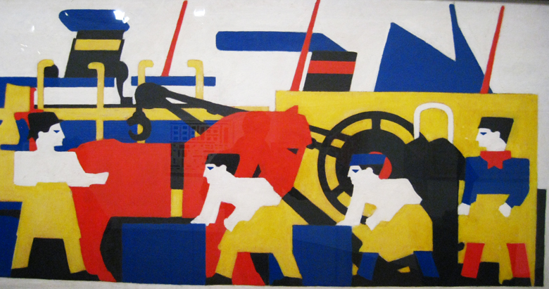
Bart van der Leck, Radnici na dokovima, 1916

Slide 16
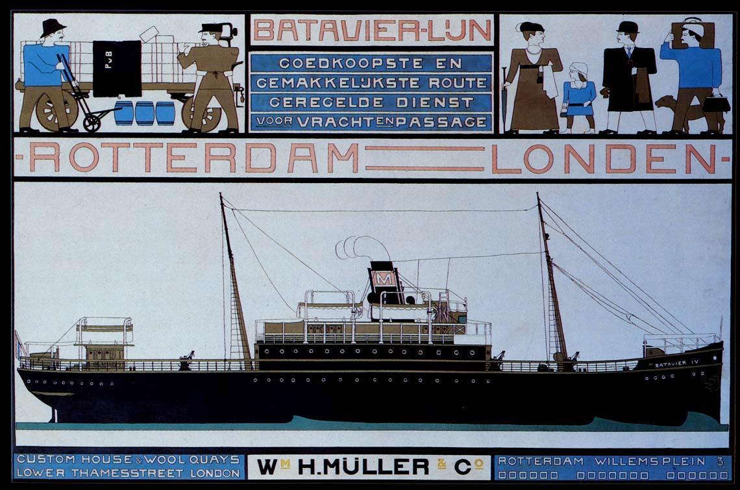
Bart van der Leck, Poster za Batavier pomorsku liniju Roterdam-London, 1916

Slide 17
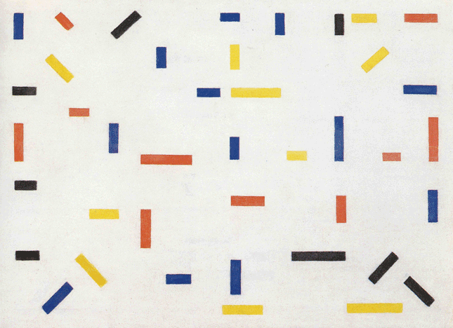
Bart van der Lek, Kompozicija 1917 no. 7, 1917

Slide 18
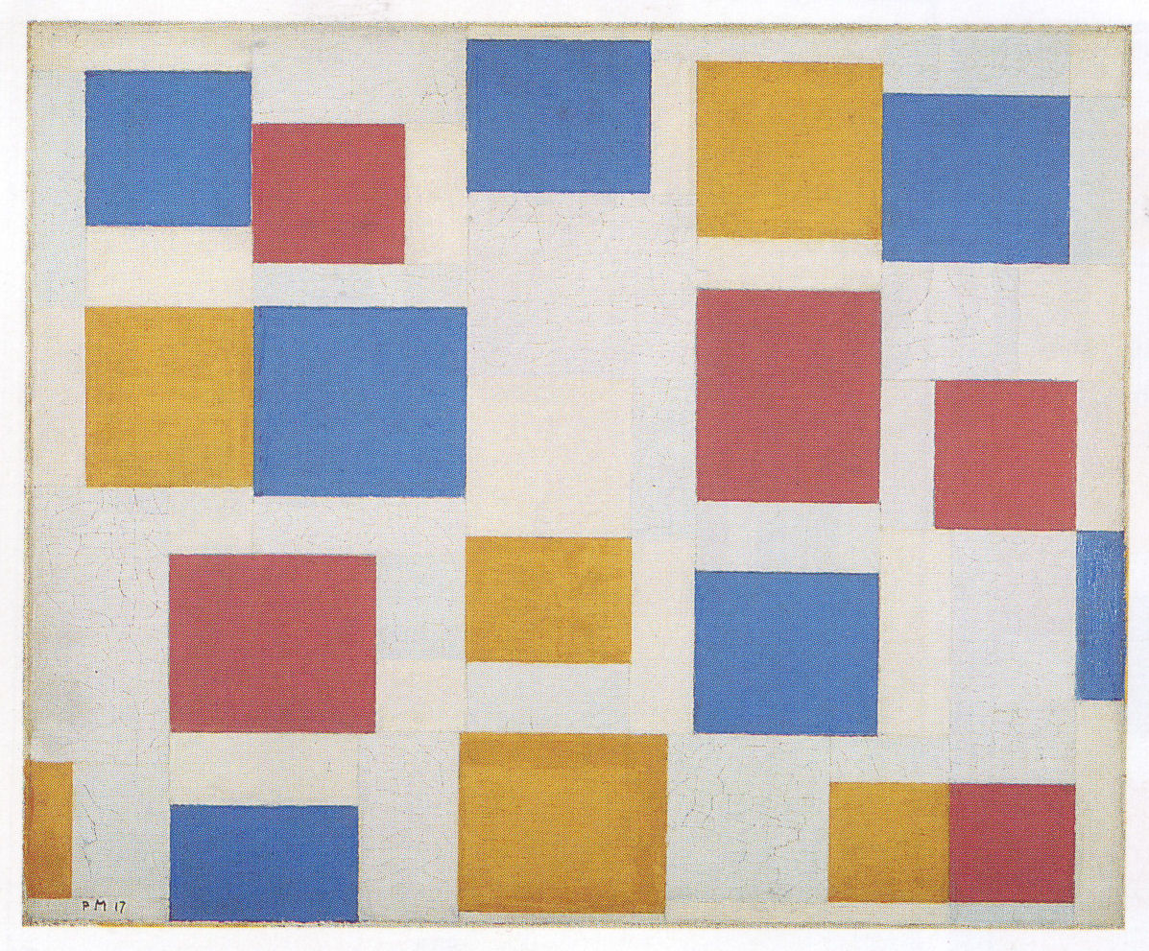
Pit Mondrijan, Kompozicija sa bojenim plohama 4, 1917 , ulje na platnu, 48x61 cm privatna kolekcija

Slide 19
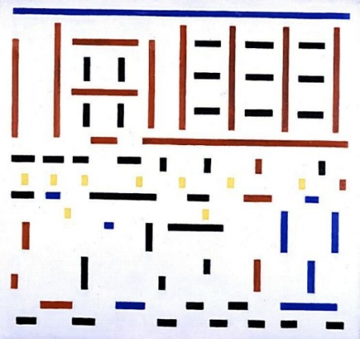
Bart van der Leck , Kompozicija 1917 no. 3 (Izlazak iz fabrike), ulje na platnu, 1917 , The Kröller-Müller Museum

Slide 20
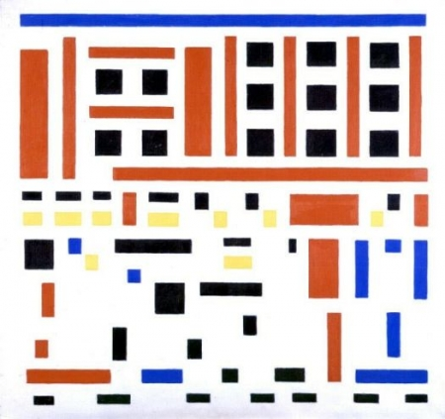
Bart van der Lek, Kompozicija 1917 no 4 (izlazak iz fabrike),
1917, The Kröller-Müller Museum

Slide 21
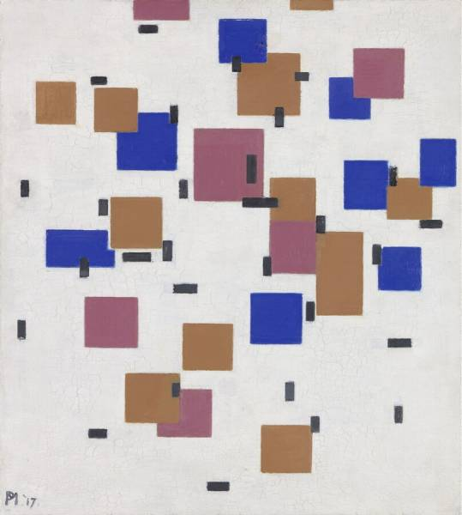
Pit Mondian, Kompozicija u boji A, 1917 ulje na platnu, 50.3x45.3 cm The Kröller-Müller Museum, Otterlo
https://krollermuller.nl/en/piet-mondriaan-composition-in-colour-a

Slide 22
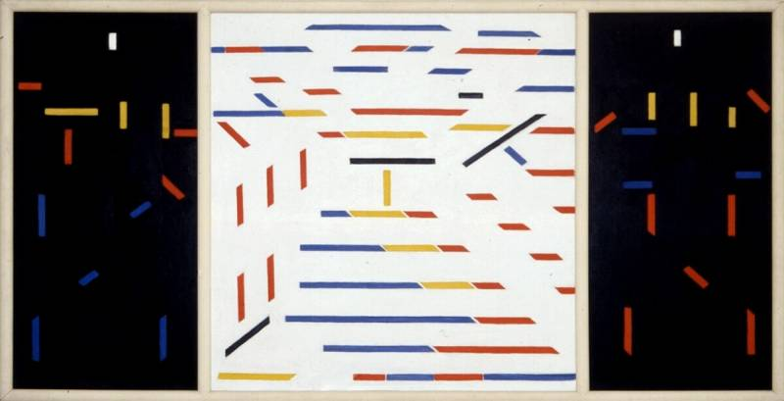
Bart Van der Leck, Kompozicija 1916 , No. 4 (Rudnik), 1916, ulje na platnu, 113 x 222 cm Kröller-Müller Museum, Otterlo
https://krollermuller.nl/en/page/1776

Slide 23
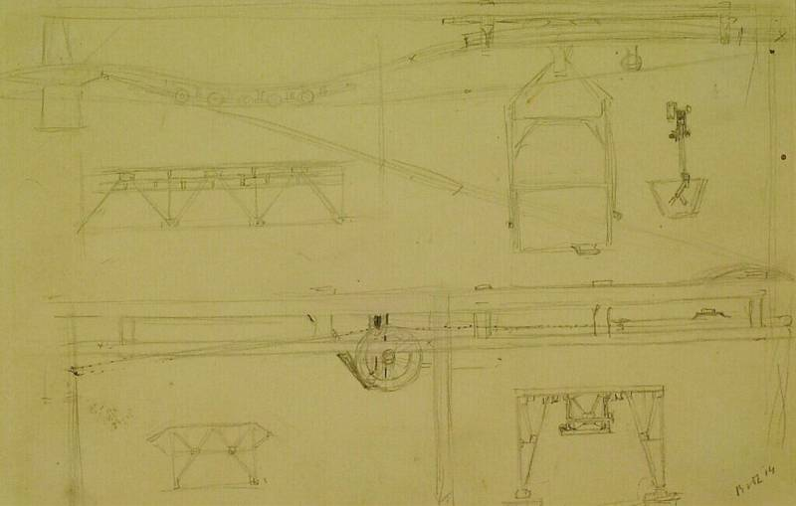
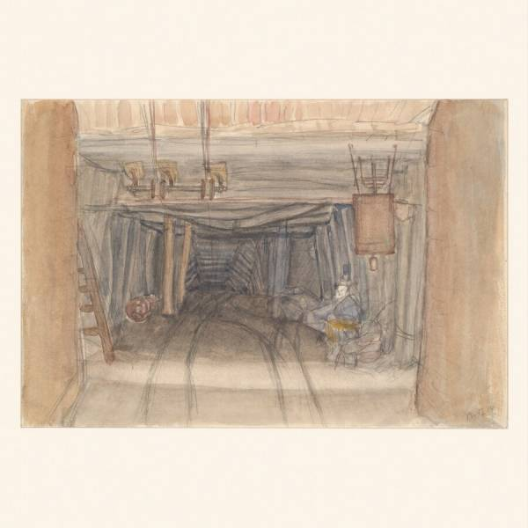
Bart van der Lek, Transport u rudnicima, 1914, olovka na papiru, The Kröller-Müller Museum
Bart van der Lek, Ulazak u rudnik, kreda i akvarel na papiru,19,5 x 29,4 cm, The Kröller-Müller Museum
O istorijatu nastanka slike Kompozicija 1916, no 4, postupnim fazama apstrahovanja od prvih crteža nastalim po porudžbini Müller &Co (uspešnoj nemačkoj kompaniji za nabavku sirovina za tešku industriju) 1914. godine nastalih u rudnicima Španije i Alžira preko apstraktnih studija do slike iz 1916. godine i implicitno o kontekstu imperijalizma u okviru kojeg nastaju crteži i slika ali se i formira racionalno organizovan, mehanicistički, apstrahovan i utopistički likovni jezik, konsultovati:
https://krollermuller.nl/en/search-the-collection/keywords=bart+van+der+leck+++the+mine#filters

Slide 24
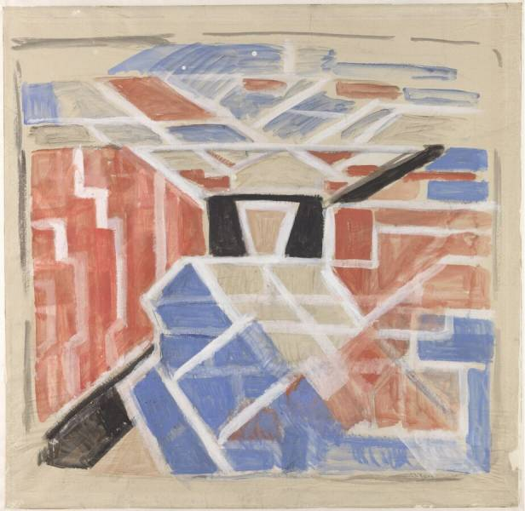
Bart van der Lek, Kompozicija 1916 no. 4 (studija), gvaš na papiru,
122,5 x 125,5 cm, The Kröller-Müller Museum

Slide 25
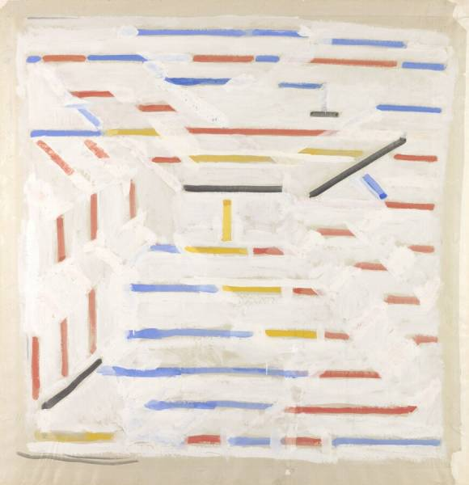
Bart van der Lek, Kompozicija 1916 no. 4 (studija), gvaš na papiru,
126 x 122,5 cm, The Kröller-Müller Museum

Slide 26
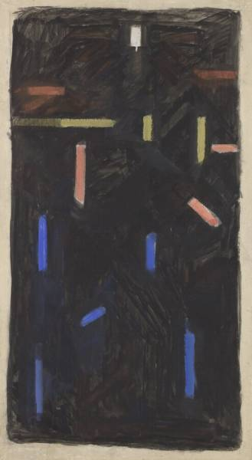
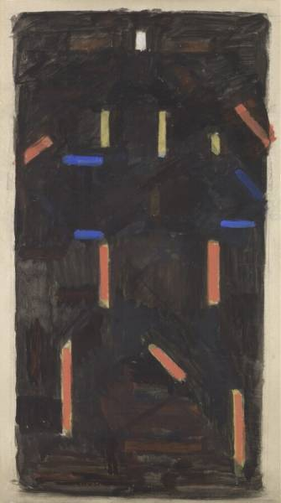
Bart van der Lek, Kompozicija 1916 no. 4 (studija), gvaš na papiru,
113,5 x 62,5 cm, The Kröller-Müller Museum
https://krollermuller.nl/en/search-the-collection/keywords=bart+van+der+leck+++the+mine+composition+4+1916#filters
Bart van der Lek, Kompozicija 1916 no. 4 (studija), gvaš na papiru,113,5 x 62,5 cm, The Kröller-Müller Museum

Slide 27
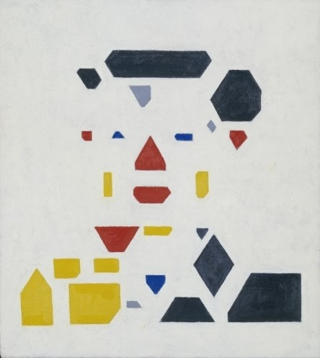
Bart van der Leck, Pijanica, 1919, Stedelijk, videti na https://www.stedelijk.nl/en/collection/8523-bart-van-der-leck-de-drinker

Slide 28
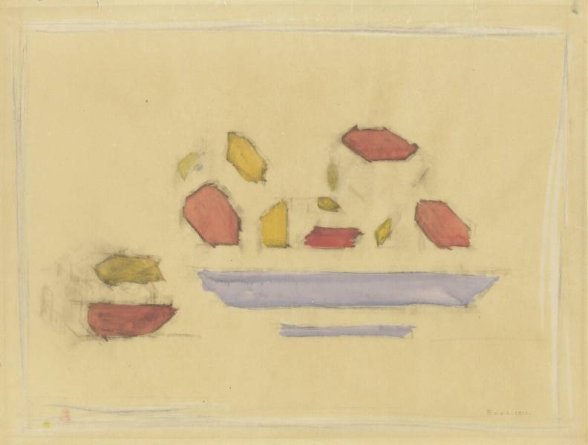
Bart van der Lek, Mrtva priroda, 1921, ugljen i akvarel na papiru, 32,6 x 42,8 cm, The Kröller-Müller Museum

Slide 29
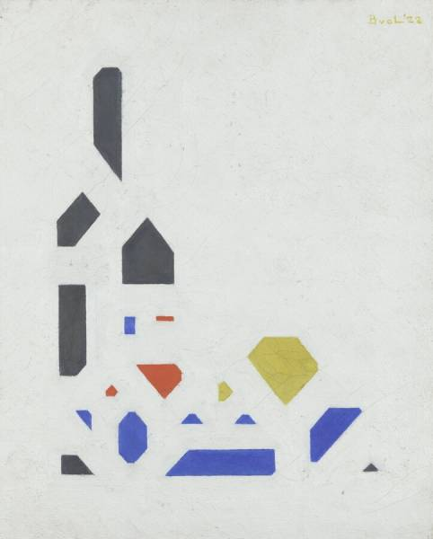
Bart van der Lek, Mrtva priroda, 1922, ulje na platnu,
40,1 x 32,4 cm, The Kröller-Müller Museum

Slide 30
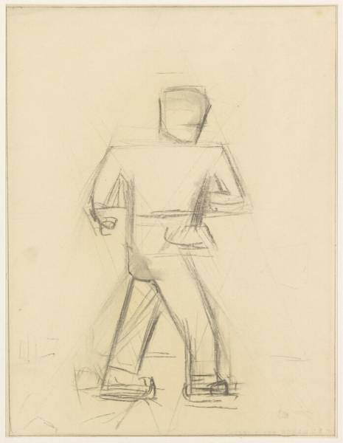
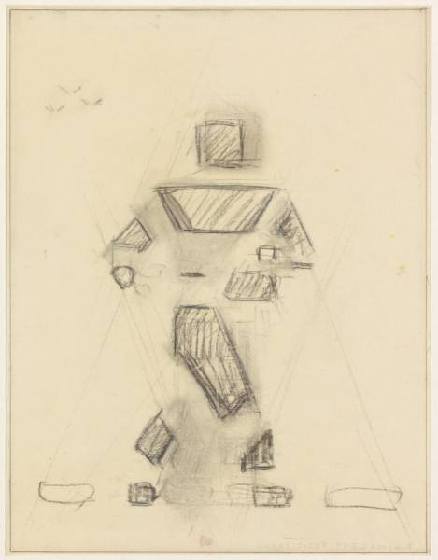
Bart van der Lek, Sejač, 1921
Ugljen na papiru,
42,5 x 32,3 cm, The Kröller-Müller Museum
Bart van der Lek, Sejač, 1921
Ugljen na papiru,
42,6 x 32,6 cm, The Kröller-Müller Museum

Slide 31
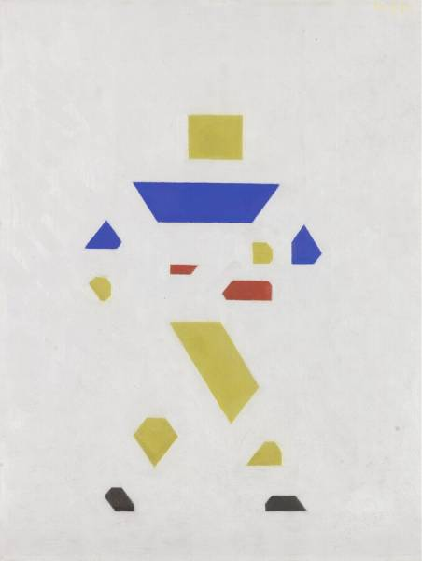
Bart van der Lek, Sejač, 1921
Ulje na platnu,
42,5 × 32,9 cm, The Kröller-Müller Museum

Slide 32
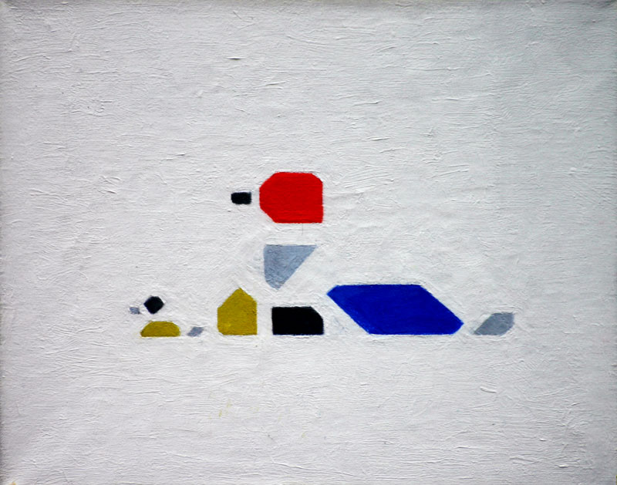

Slide 33
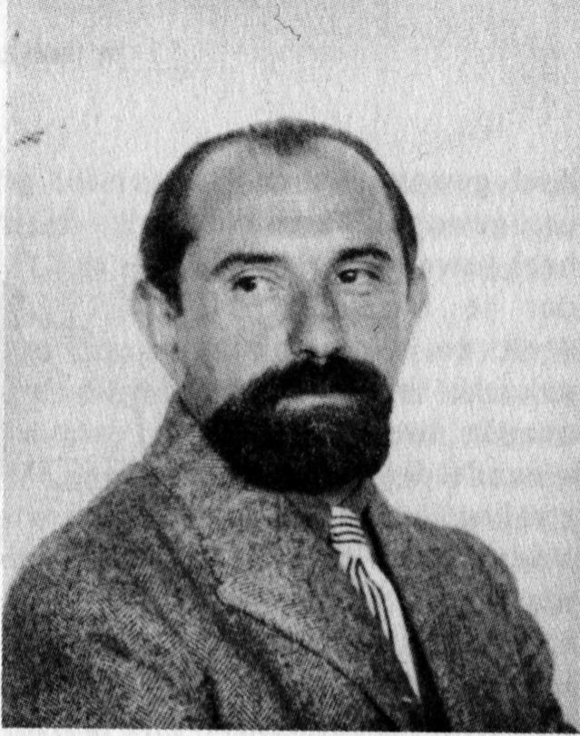
Vilmoš Husar (1884-1960)

Slide 34
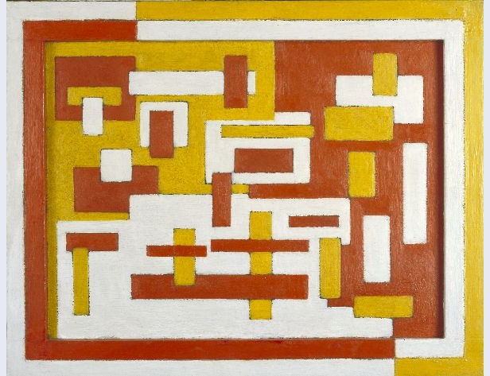
Vilmoš Husar, Mrtva priroda, Kompozicija (čekić i testera),
circa 1917
42 x 53 cm
Ulje na platnu,
Gemeentemuseum Den Haag

Slide 35
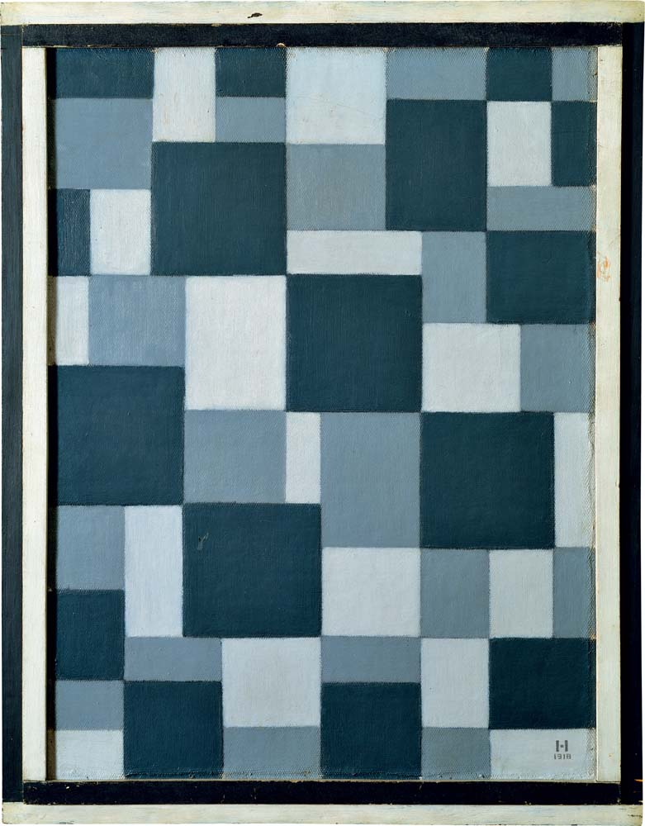
Vilmoš Husar, Kompozicija u sivom, 1918, 68 x 52,5 cm, Gemeentemuseum, Den Haag
Videti na:
https://www.moma.org/interactives/exhibitions/2012/inventingabstraction/?work=101

Slide 36
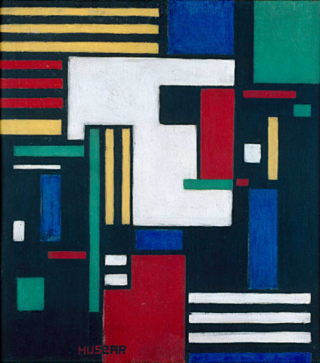
Vilmoš Husar, Kompozicija sa belom glavom, 1917, 50.5 x 44.5 cm, Gemeentemuseum Den Haag

Slide 37
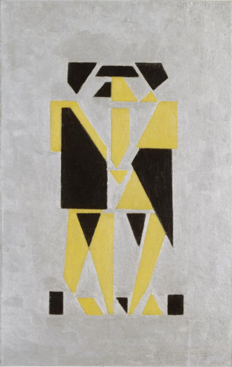
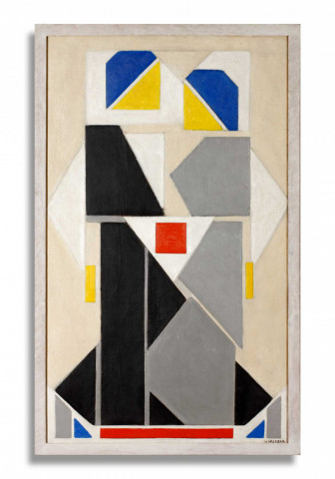
Vilmoš Husar, Couple Dancing, 1938-1939, ulje na platnu, 100 x 60 cm, Gemeentemuseum Den Haag;
Videti na: https://www.kunstmuseum.nl/en/collection/couple-dancing?origin=gm
Vilmoš Husar, Couple Dancing, 1928, 46.5 x 30.5 cm, Gemeentemuseum Den Haag

Slide 38
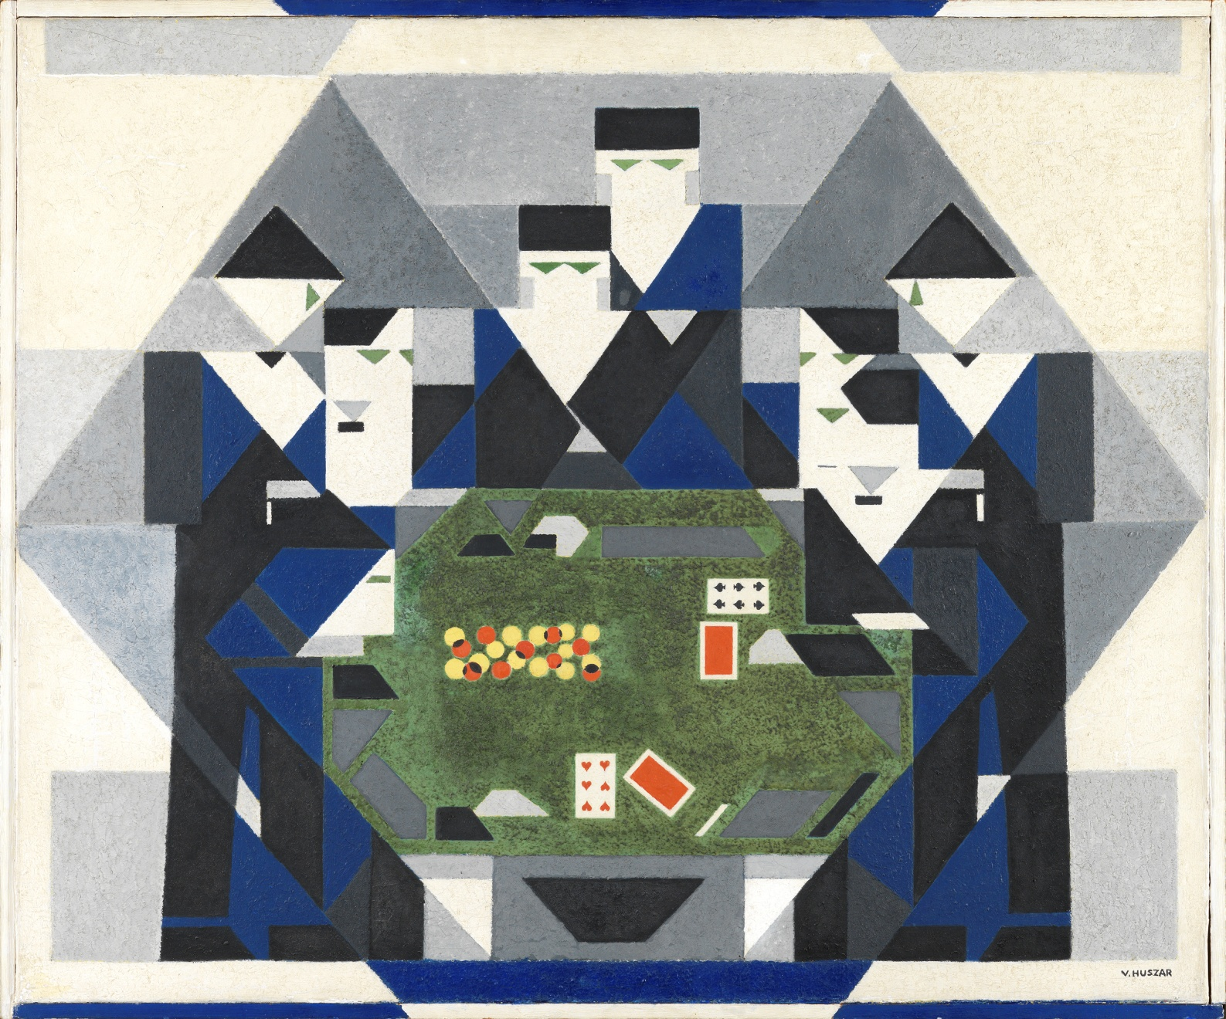
Vilmoš Husar, Partija bakare, ca. 1928 – 1929, ulje na platnu, 67.6 x 82.2 cm Museo Nacional Thyssen-Bornemisza, Madrid
https://www.museothyssen.org/en/collection/artists/huszar-vilmos/baccarat-game

Slide 39
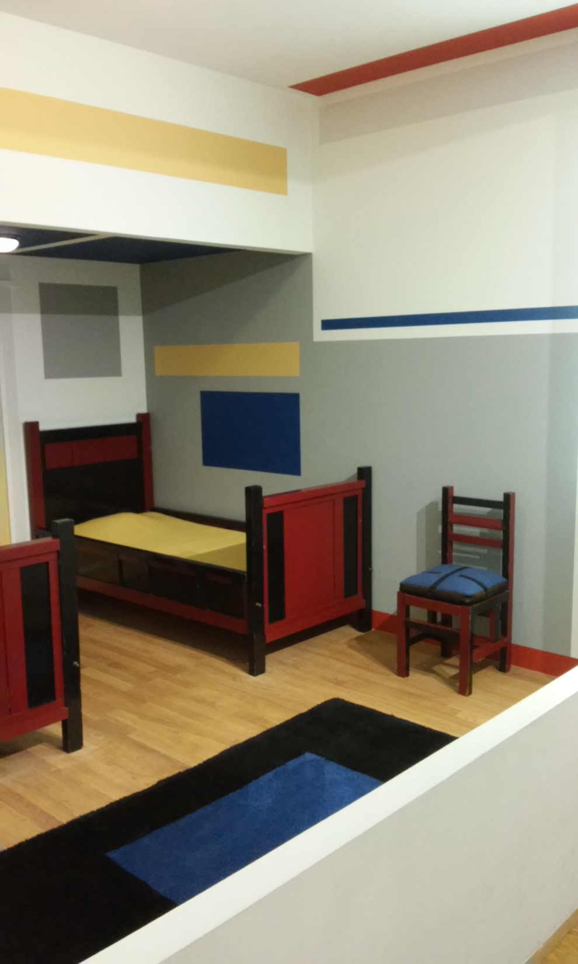
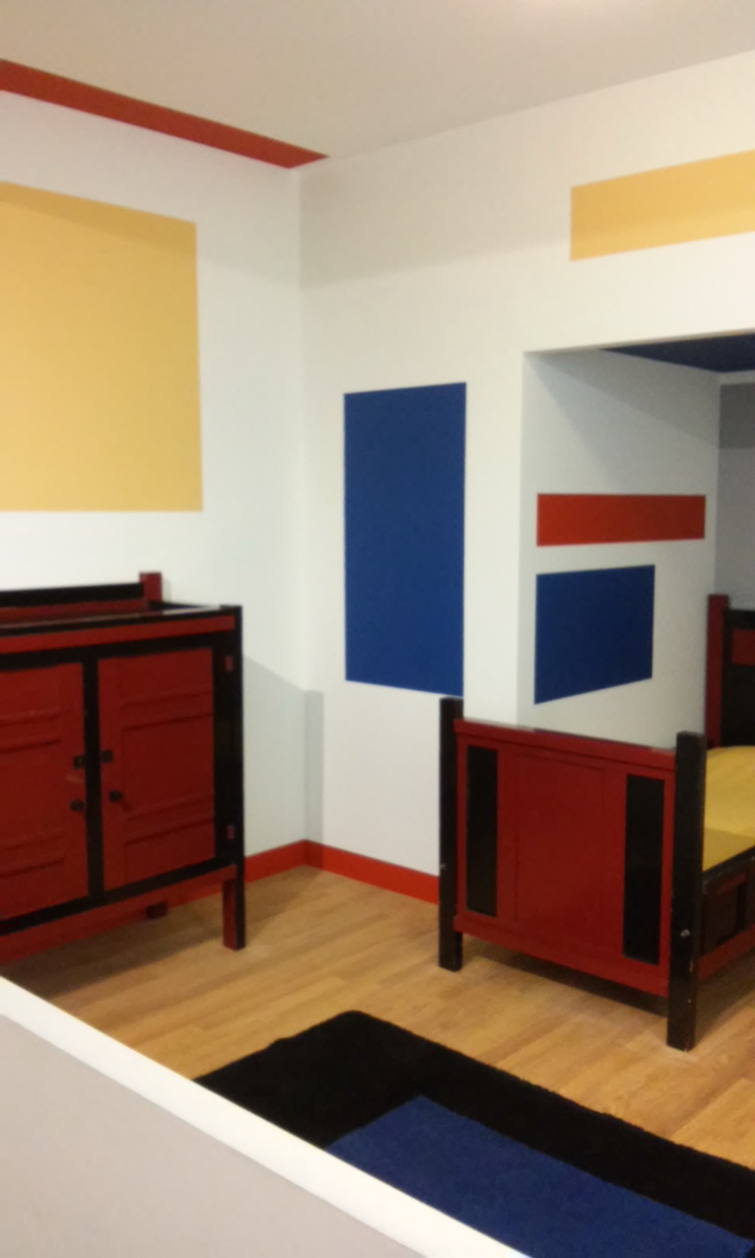
Vilmoš Husar, Dečja soba, 1919, familija Bruynzeel, Voorburg, videti na: https://www.kunstmuseum.nl/en/collection/boys-bedroom-made-villa-arendshoeve-home-bruynzeel-family?origin=gm

Slide 40
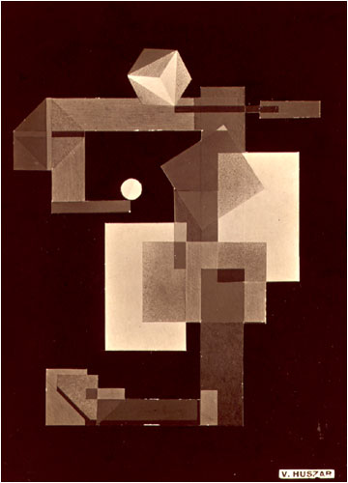
Vilmoš Husar, Mehanički plesač (Mechano-Dancer), 1922, fotomontaža, privatna kolekcija, New York

Slide 41
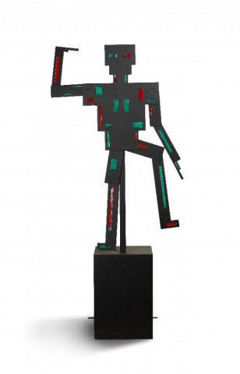
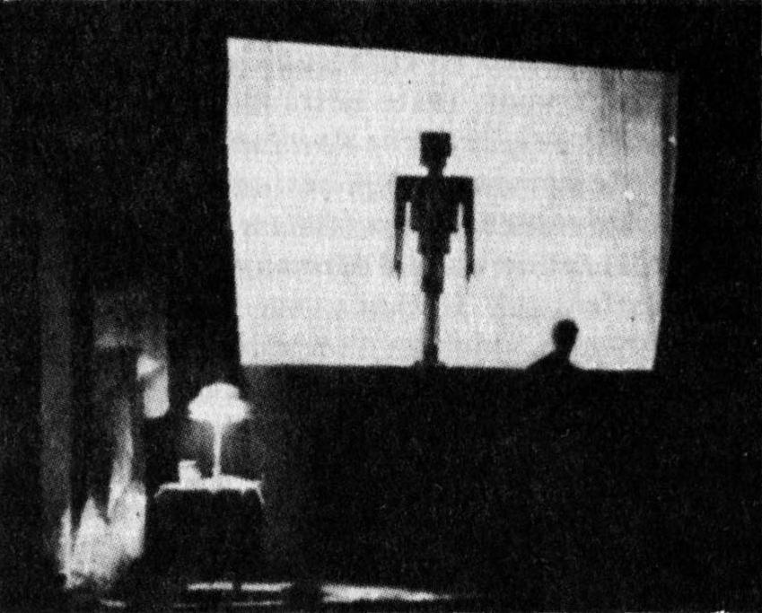
Rekonstrukcija Husarove Mehaničke plesne figure iz 1922, Gemeentemuseum Den Haag, https://www.kunstmuseum.nl/en/collection/reconstruction-mechanical-dancing-figure-vilmos-huszar?origin=gm
videti na https://www.youtube.com/watch?v=DrocUv1vafE

